Slide 1
Przebieg diagnozy osobowości w Modelu OKC
– rola psychologa i nauczyciela
Jan Cieciuch

Slide 2
Model Objawy-Kompetencje-Cechy
Model Objawy – Kompetencje – Cechy
integruje różne modele osobowości
i jest przydatny w kontekście edukacji i wychowania
OBJAWY problemów i dobrostanu
KOMPETENCJE osobowościowe
czyli to, co można kształtować w procesie edukacji i wychowania
CECHY temperamentu
czyli to, co jest trwałe, nie podlega kształtowaniu, ale co należy wziąć pod uwagę przy oddziaływaniach wychowawczych

Slide 3
Rodzaje diagnozy w Modelu OKC
Diagnoza jednego z 4 typów osobowości
„Z lotu ptaka”
Obserwacyjna
Wykonywana przez nauczyciela
Omówiona w Materiale 2
Diagnoza profilu wymiarów z 3 warstw osobowości
Szczegółowa
Psychometryczna
Wykonywana przez psychologa we współpracy z nauczycielami
Omówiona w Module 4b (dla psychologów), a w dalszej części tej prezentacji ogólnie zarysowana

Slide 4
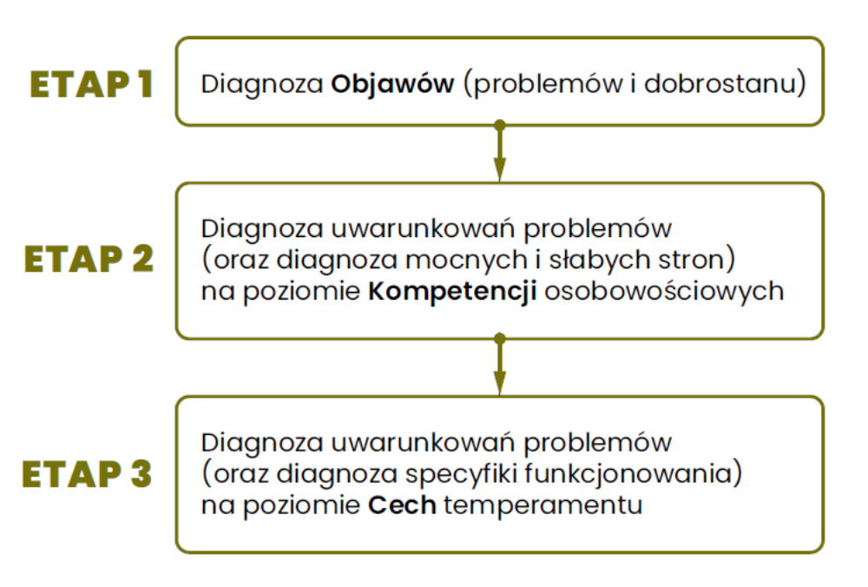
Etapy całościowej diagnozy w Modelu Objawy-Kompetencje-Cechy
Każdy etap składa się z 2 kroków:
1) Diagnoza ogólna
2) Diagnoza szczegółowa

Slide 5
Etap 1. diagnozy w Modelu Objawy-Kompetencje-Cechy: OBJAWY
Diagnoza przesiewowa na podstawie wyników ogólnych w następujących 4 skalach:
  Dobrostan;
  Problemy eksternalizacyjne;
  Problemy internalizacyjne;
  Problemy psychasteniczne.
Możliwość diagnozy:
  pogłębionej – profil wyników szczegółowych (12 zmiennych);
  poszerzonej – wyniki dla grupy (np. klasy lub szkoły).
Badania:
  prowadzone przez psychologów i nauczycieli;
  analizowane przez psychologów;
  dyskutowane przez nauczycieli i psychologów.

Slide 6
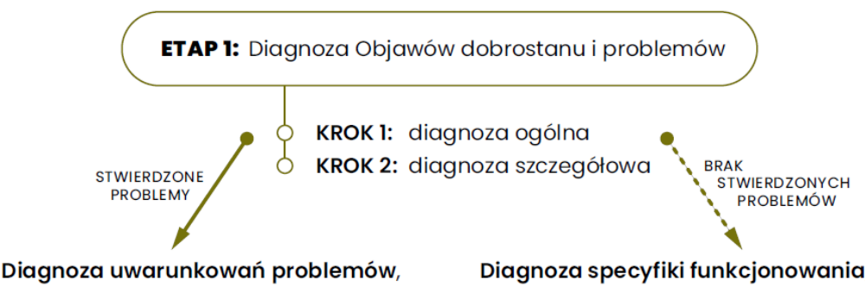
Etap 1. diagnozy w Modelu Objawy-Kompetencje-Cechy: OBJAWY
Dwie ścieżki postępowania diagnostycznego po Etapie 1.

Slide 7
Etap 2. diagnozy w Modelu Objawy-Kompetencje-Cechy: KOMPETENCJE
Diagnoza uwarunkowań zidentyfikowanych problemów w obszarze Kompetencji osobowościowych, czyli tego, co jest plastyczne i podlega interwencji edukacyjnej i psychologiczno-pedagogicznej.
Kompetencje w obszarze emocjonalno-motywacyjnym:
  Elastyczna samokontrola;
  Samomotywacja.
Kompetencje w obszarze emocjonalno-społecznym:
  Odpowiedzialność społeczna;
  Asertywność.
Na każdą z kompetencji składają się 3 aspekty.

Slide 8
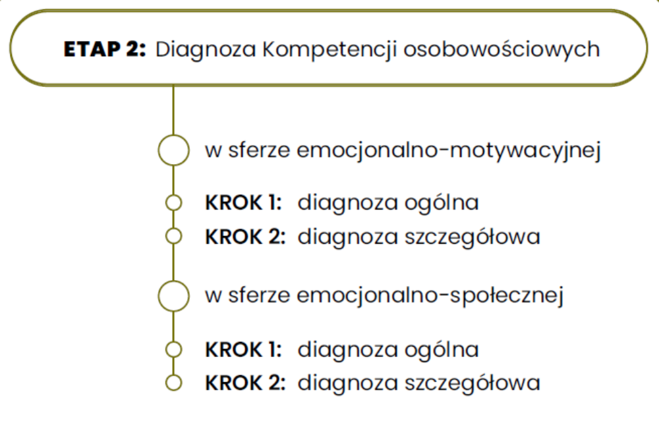
Etap 2. diagnozy w Modelu Objawy-Kompetencje-Cechy: KOMPETENCJE

Slide 9
Etap 2. diagnozy w Modelu Objawy-Kompetencje-Cechy: KOMPETENCJE
Rola psychologa i nauczyciela w Etapie 2. diagnozy w Modelu OKC.
Rola psychologa:
  Przeprowadzenie badania;
  Analiza psychometryczna;
  Podstawy interpretacji psychologicznej;
  Przeprowadzenie interwencyjnych oddziaływań postdiagnostycznych.
Rola nauczyciela:
  Pomoc w przeprowadzeniu badania;
  Dostarczenie informacji o uczniu (wzięcie udziału w badaniu jako obserwator ucznia);
  Weryfikacja diagnozy psychometrycznej w obserwacji zachowania ucznia;
  Ustalenie wspólnie z psychologiem indywidualnych potrzeb ucznia oraz sposobów ich realizacji;
  Przeprowadzenie interwencyjnych oddziaływań postdiagnostycznych.

Slide 10
Etap 3. diagnozy w Modelu Objawy-Kompetencje-Cechy: CECHY
Diagnoza uwarunkowań zidentyfikowanych problemów w obszarze Cech temperamentu, czyli tego, co jest trwałe, ale co należy wziąć pod uwagę podczas oddziaływań wychowawczych.
Podstawowe Cechy temperamentu:
  Wrażliwość (wysoka Reaktywność);
  Wytrzymałość (niska Reaktywność);
  Dynamiczność (wysoka Aktywność);
  Inercyjność (niska Aktywność).

Slide 11
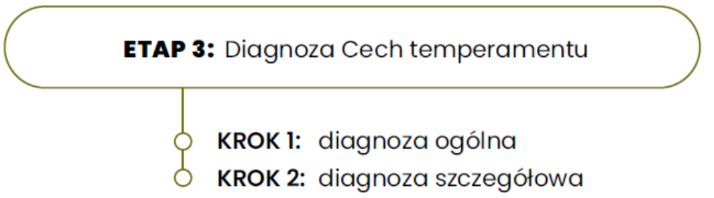
Etap 3. diagnozy w Modelu Objawy-Kompetencje-Cechy: CECHY

Slide 12
Etap 3 diagnozy w Modelu Objawy-Kompetencje-Cechy: CECHY
Rola psychologa i nauczyciela w Etapie 3 diagnozy w Modelu OKC:
Rola psychologa:
  Przeprowadzenie badania;
  Analiza psychometryczna;
  Podstawy interpretacji psychologicznej;
  Przeprowadzenie profilaktycznych oddziaływań postdiagnostycznych.
Rola nauczyciela:
  Pomoc w przeprowadzeniu badania;
  Dostarczenie informacji o uczniu (wzięcie udziału w badaniu jako obserwator ucznia);
  Weryfikacja diagnozy psychometrycznej w obserwacji zachowania ucznia;
  Ustalenie wspólnie z psychologiem indywidualnych potrzeb ucznia oraz sposobów ich realizacji;
  Przeprowadzenie profilaktycznych oddziaływań postdiagnostycznych.

Slide 13
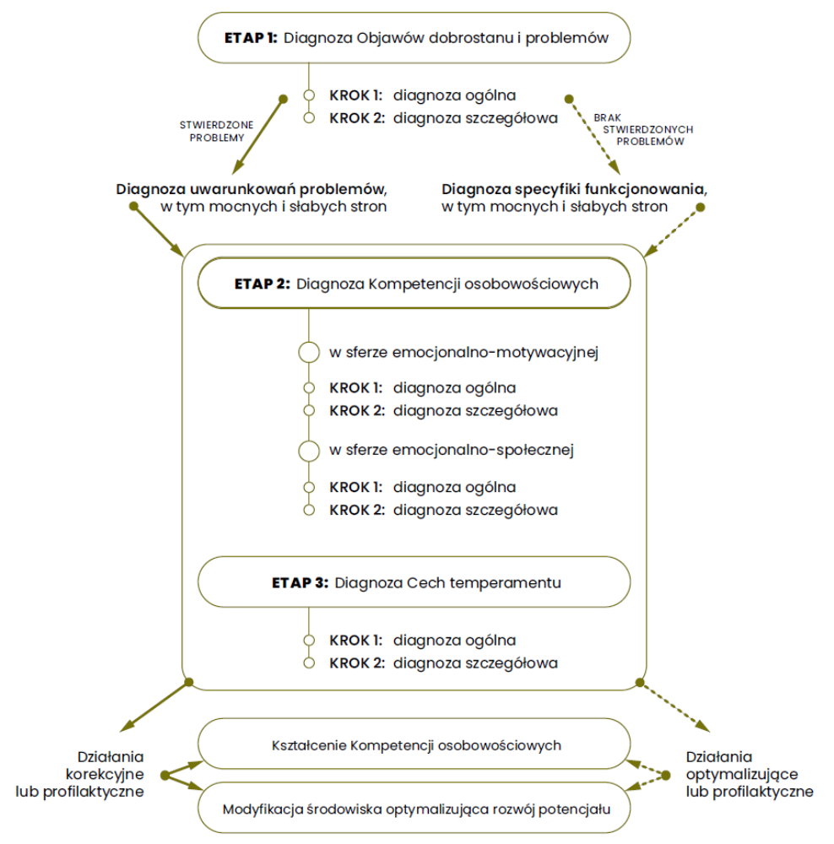
Podsumowanie 3
etapów diagnozy

Slide 14
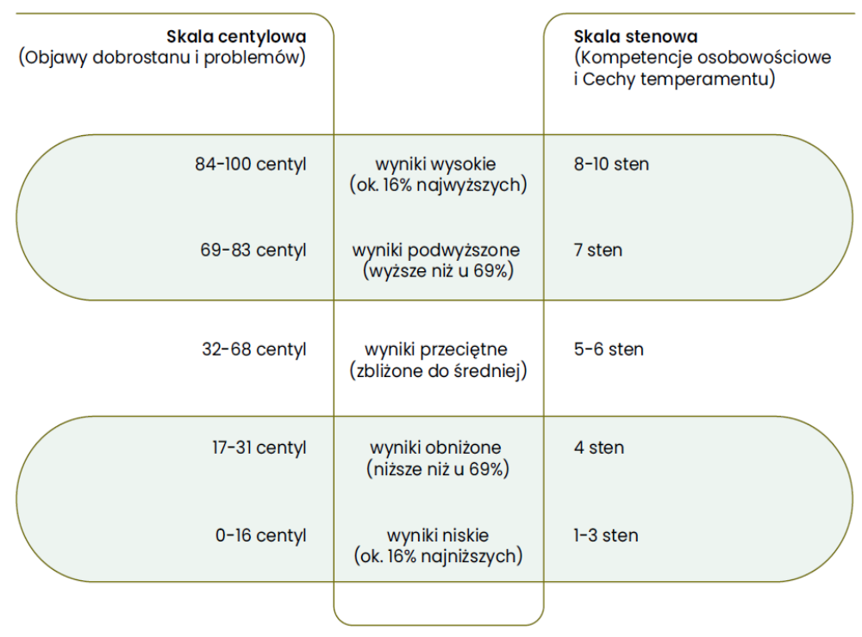
Elementy analizy psychologicznej:
normy centylowe i stenowe
Diagnoza psychometryczna odbywa się na skalach opisujących rozkład zmiennej w populacji uczniów tej samej płci i w tym samym wieku.
Objawy dobrostanu i problemów są mierzone na skali centylowej.
Kompetencje osobowościowe i Cechy temperamentu są mierzone na skali stenowej.
Na rysunku obok zostały zaznaczone progi uznania wyników za:
  niskie,
  obniżone,
  podwyższone.
  wysokie.

Slide 15
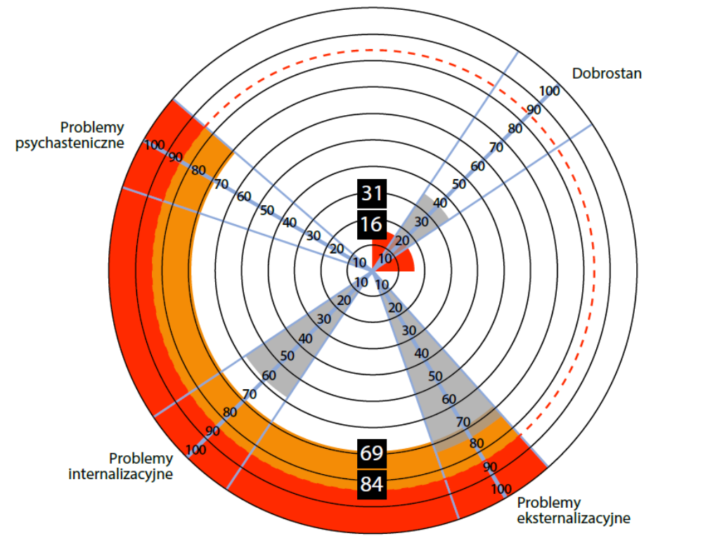
Elementy analizy psychologicznej:
wykresy z wynikami diagnozy
Krok 1. (diagnoza ogólna): Wykres kołowy
Krok 2. (diagnoza szczegółowa): Wykres słupkowy
Rysunek obok:
Krok 1. w Etapie 1.
(diagnoza ogólna
Objawów dobrostanu i problemów)

Slide 16
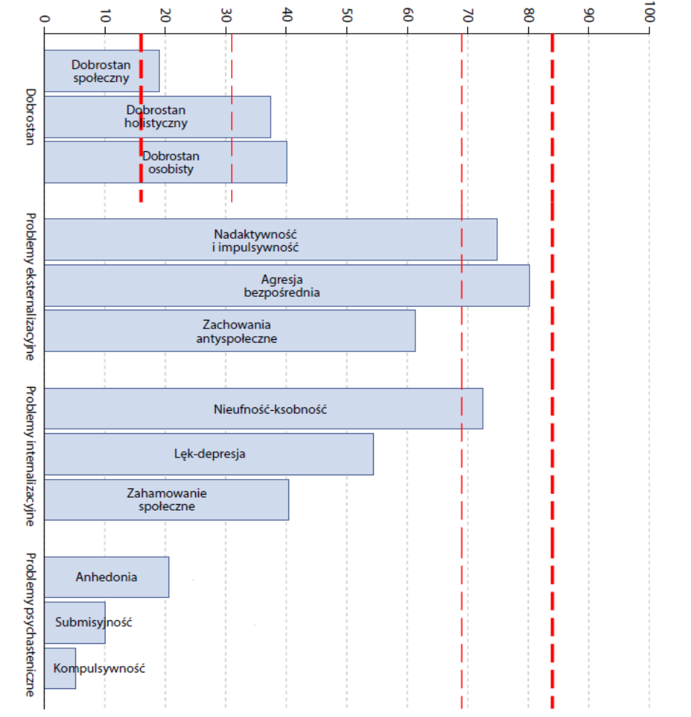
Elementy analizy psychologicznej:
wykresy z wynikami diagnozy
Krok 1. (diagnoza ogólna): Wykres kołowy
Krok 2. (diagnoza szczegółowa): Wykres słupkowy
Rysunek obok:
Krok 2. w Etapie 1.
(diagnoza szczegółowa
Objawów dobrostanu i problemów)

Slide 17
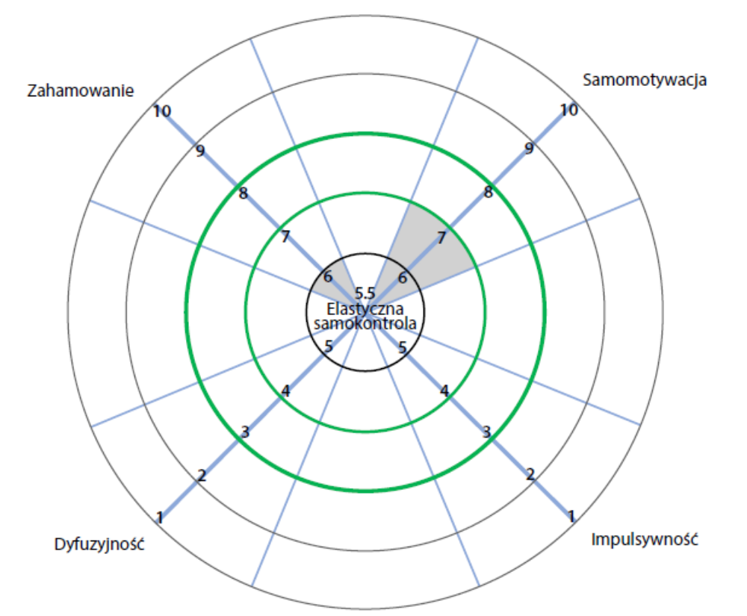
Elementy analizy psychologicznej:
wykresy z wynikami diagnozy
Krok 1. (diagnoza ogólna): Wykres kołowy
Krok 2. (diagnoza szczegółowa): Wykres słupkowy
Rysunek obok:
Krok 1. w Etapie 2a
(diagnoza ogólna
Kompetencji osobowościowych
w obszarze emocjonalno-motywacyjnym)

Slide 18
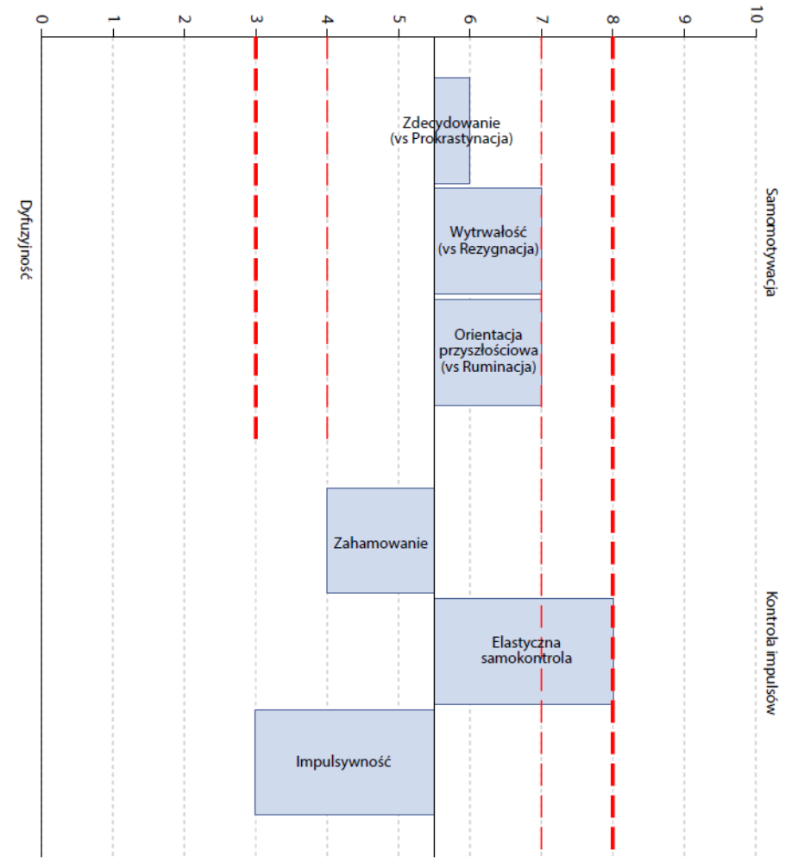
Elementy analizy psychologicznej:
wykresy z wynikami diagnozy
Krok 1. (diagnoza ogólna): Wykres kołowy
Krok 2. (diagnoza szczegółowa): Wykres słupkowy
Rysunek obok:
Krok 2. w Etapie 2a
(diagnoza szczegółowa
Kompetencji osobowościowych
w obszarze emocjonalno-motywacyjnym)

Slide 19
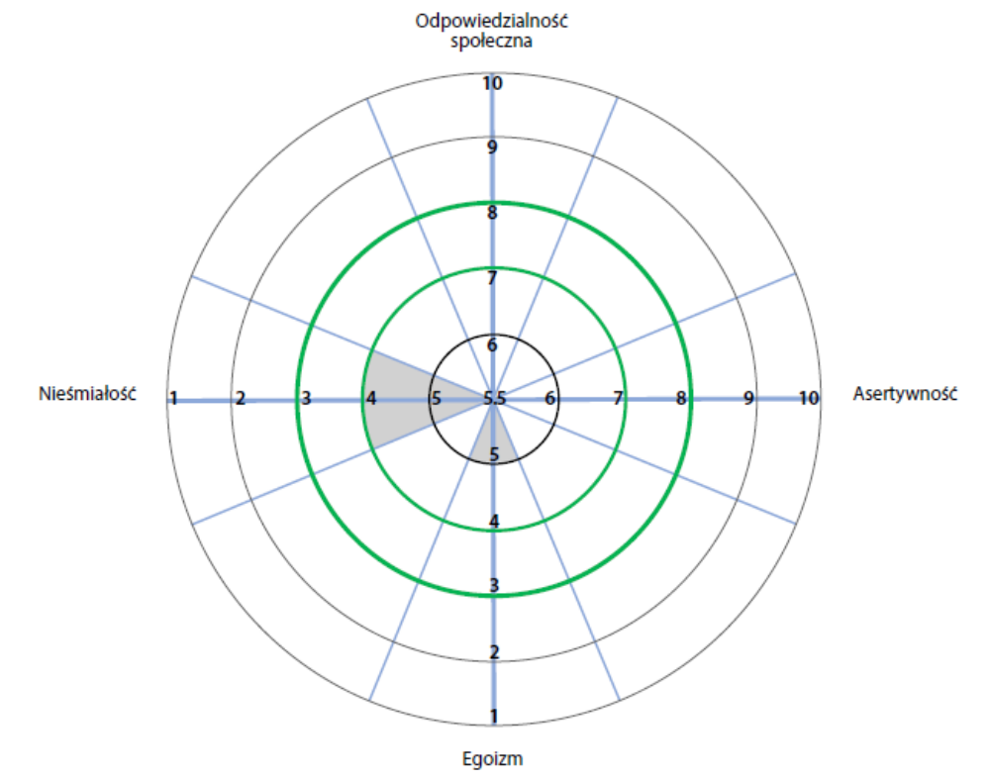
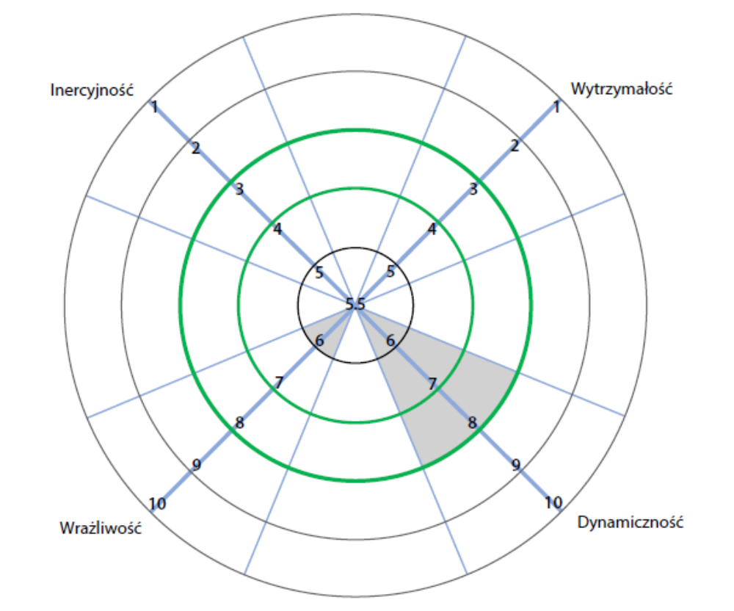
Elementy analizy psychologicznej:
wykresy z wynikami diagnozy
Krok 1. (diagnoza ogólna): Wykres kołowy
Krok 2. (diagnoza szczegółowa): Wykres słupkowy
Rysunek obok:
Krok 1. w Etapie 2b
(diagnoza ogólna
Kompetencji osobowościowych
w obszarze emocjonalno-społecznym)

Slide 20
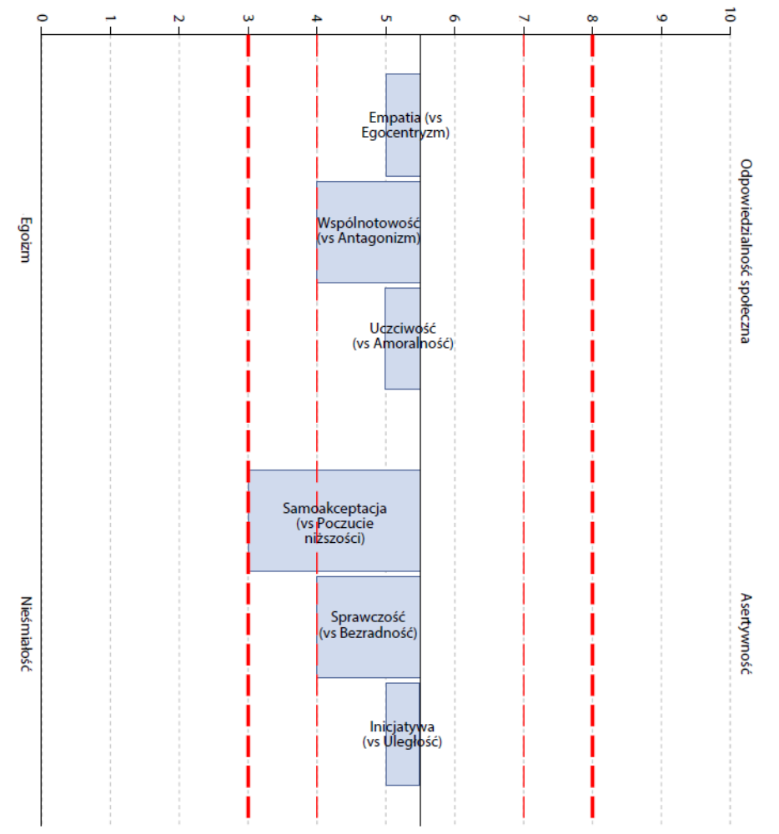
Elementy analizy psychologicznej:
wykresy z wynikami diagnozy
Krok 1. (diagnoza ogólna): Wykres kołowy
Krok 2. (diagnoza szczegółowa): Wykres słupkowy
Rysunek obok:
Krok 2. w Etapie 2b
(diagnoza szczegółowa
Kompetencji osobowościowych
w obszarze emocjonalno-społecznym)

Slide 21
Elementy analizy psychologicznej:
wykresy z wynikami diagnozy
Krok 1. (diagnoza ogólna): Wykres kołowy
Krok 2. (diagnoza szczegółowa): Wykres słupkowy
Rysunek obok:
Krok 1. w Etapie 3.
(diagnoza ogólna
Cech temperamentu)

Slide 22
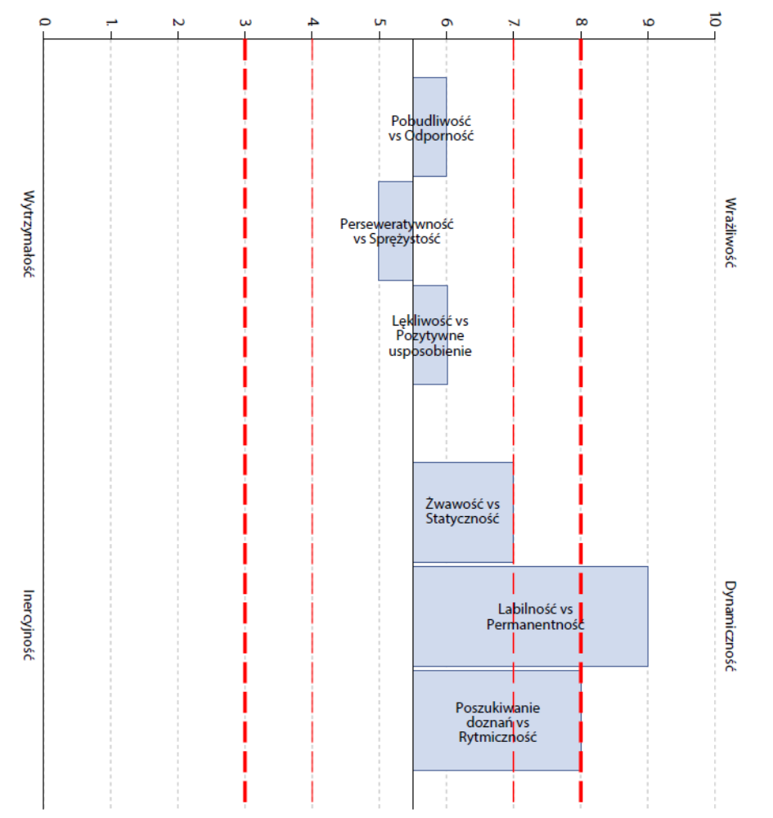
Elementy analizy psychologicznej:
wykresy z wynikami diagnozy
Krok 1. (diagnoza ogólna): Wykres kołowy
Krok 2. (diagnoza szczegółowa): Wykres słupkowy
Rysunek obok:
Krok 2. w Etapie 3.
(diagnoza szczegółowa
Cech temperamentu)

Slide 23
Końcowe rekomendacje
Warunkiem dobrej diagnozy jest dobry model teoretyczny i dobre narzędzie, ale spełnienie tych warunków nie wystarczy do postawienia dobrej diagnozy.
Warunkiem dobrej diagnozy jest również współpraca specjalistów zaangażowanych w proces diagnozy, a w szczególności nauczycieli z psychologiem.
Istotna rola nauczyciela polega na tym, że to właśnie nauczyciel:
  często jako pierwszy może zaobserwować niepokojące symptomy w zachowaniu ucznia i zarekomendować szczegółową diagnozę psychologiczną;
  może zweryfikować diagnozę psychometryczną, obserwując ucznia i przekazać te informacje psychologowi;
  może wspólnie z psychologiem dokonać interpretacji wyników i sformułować wnioski dotyczące oddziaływań psychologiczno-pedagogicznych;
  może przeprowadzić interwencyjne lub profilaktyczne oddziaływania postdiagnostyczne.

